Slide 1

拟人化AR智能精灵
第二组
陈永桦，陈志磊，方娄昊

Slide 2
录
目
01
背景及用户分析
CONTENTS
02
设计方案
03
可能用到的技术方案
04
创新点
单击此处添加文本具体内容，简明扼要的阐述您的观点。

Slide 3
01
背景及用户分析

Slide 4
背景
独生子女
留守儿童
其他
自1979年实施计划生育以来，目前独身子女的数量约占总人口的20%左右
根据2016多部门联合开展的农村留守儿童摸底排查工作统计认为，全国不满16周岁、父母均外出务工的农村留守儿童数量约为902万人
除此之外还有其他的情况可能导致家庭生活中缺少关爱和陪伴

Slide 5
用户分析
本项目面向的人群是家庭、学校生活中缺少家人伙伴陪伴的儿童。
伙伴对于一个人的心理、智力甚至是身体的发展都有不可磨灭的影响。通过与同龄群体的接触，学习更多的技能和行为规范。与同龄伙伴的交往过程有别于其他的社会团体，它的互动性更强，往往在与同龄群体的交往过程中没有明确的受众和主体，共同在一个平等、无明确目的的交往环境中通过相互的磨合能对人的价值观产生更深入的影响。

Slide 6
缺少伙伴陪伴的危害
社会化障碍
心理性格缺陷
其他
孤独感
没有玩伴的孩子易产生孤独感，产生的孤独常常会对他们的成长造成很大伤害
即使将来孩子学习、工作能力都很强,如果不知如何与他人交往，可能是无法适应社会的
容易形成不利于孩子健康成长的亚健康心理和性格，如自闭、胆子小、不爱说话、敏感和脆弱等
孩子的想象力、自我意识、自尊、自信、情商等等，都是在与同伴的玩耍中产生、发展与完善的。

Slide 7
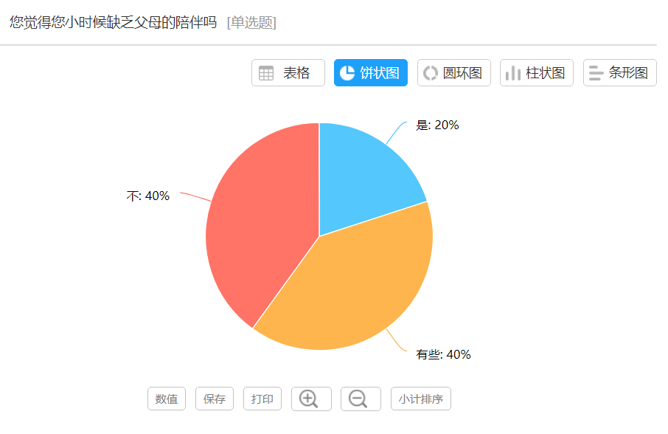
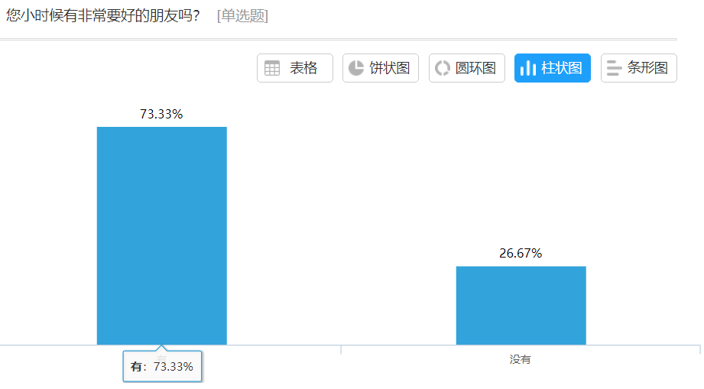
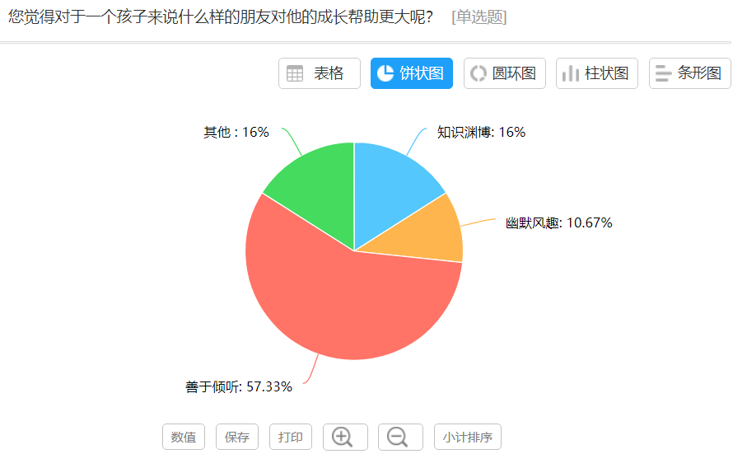
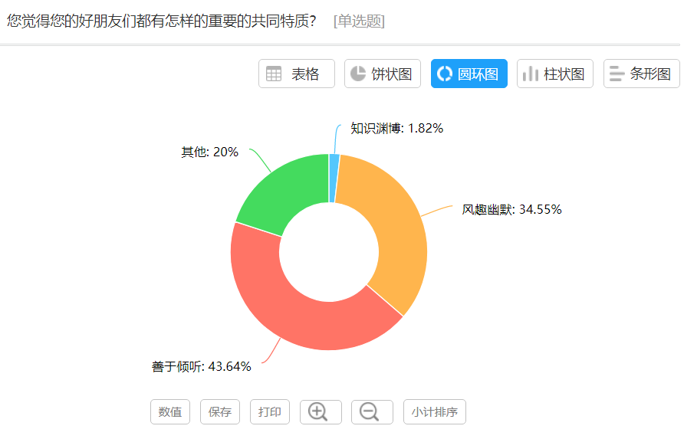
问卷调查

Slide 8
02
设计方案

Slide 9
知识渊博
玩伴
倾听与聊天
听取孩子的问题，语音识别，通过网络爬虫查找答案，再转换成语音并回答孩子的问答式智能AI，解决孩子的疑问。
通过设计简单的游戏（如你画我猜）来和孩子比赛进行交互，如孩子画了一幅图，让AI 猜这是什么，通过图像识别和网络爬虫来找寻答案，告诉孩子看是否正确，通过设计正确台词如“我果然很厉害吧”，错误台词如“怎么可能？我觉得再来一次我肯定能赢”，和无法判断台词如“你画的太厉害了，出个简单题给我怎么样”之类的一系列台词来进行游戏逗孩子开心。
日记本的定位为倾听孩子说话的小伙伴，尽量做到能自己挑起话题而非问答式，主要方式是通过设计各类场景来完成捧哏等，比如孩子回来了，日记本先是通过网络了解今天的天气，然后就以“今天天气很好啊，你有去玩吗？”之类的话来挑起话题，通过类似的多种场景设计来创造话题开头，尽可能的还原更加真实的现实生活场景。

Slide 10
03
可能用到的技术方案

Slide 11
Add your text
计算机视觉技术，
ARCore平台技术，
网络爬虫算法，
自然语言处理算法，
讯飞语音识别API，
图灵机器人，
百度AI开发平台，
图像识别技术（你画我猜），
深度学习算法，
APP Inventor，
等等

Slide 12
04
创新点

Slide 13
知识渊博部分
倾听与聊天部分
希望能添加帮助孩子学习英语的功能，每天随机抽十个单词教发音和词义，记忆后第二天给孩子复习，一周在一周的单词里随机抽30个，并设置过关条件等
希望能更加拟人化，可能会添加面部识别的算法来识别用户的表情情绪来更好的模拟聊天场景。

Slide 14
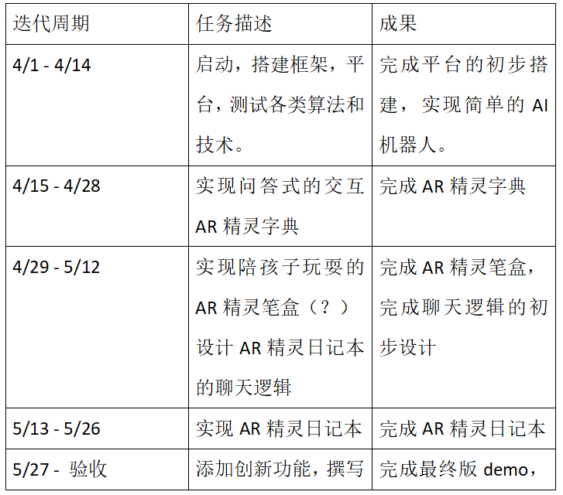
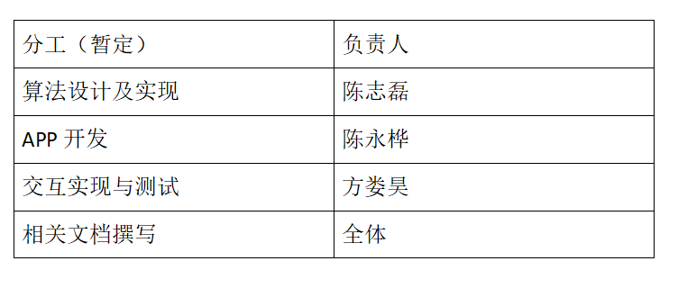
迭代计划与分工

Slide 15
Q&A

Slide 16
THANKS

